Slide 1
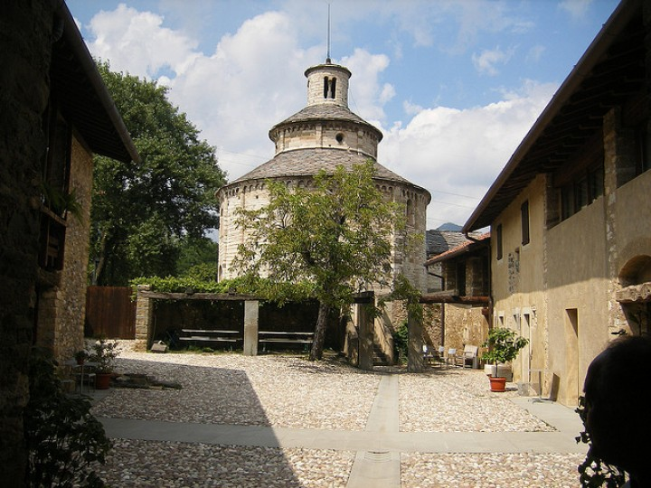
S.I.S.D – Seminario di Formazione Squadra Distrettuale
Antenna Europea del Romanico, San Tomè – Bergamo
Sabato, 13 febbraio 2016
Edoardo GERBELLI
Segretario Distrettuale e
Presidente Commissione Distrettuale
Amministrazione

